Slide 1
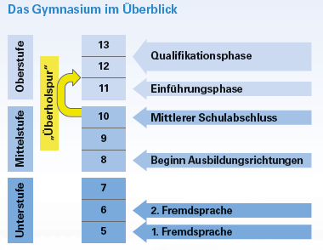

Slide 2
Profil Gymnasium - Ausbildungsrichtungen
Jgst. | Human-istisches G. | Sprach-liches Gymnasium | Musisches Gymnasium | Naturwissen-schaftlich-technolo-gisches G. | Sozialwis-senschaft-liches G. | Wirtschafts-wissen-schaftliches G.
10 |  | z.T. mit der | Möglichkeit | einer spät | beginnenden | Fremd-sprache | Mittlerer Schulab-schluss
9 |  |  |  | Inf | Sk*
8 | Gr | F/It/Sp/Ru | Ku*/Mu* | Ch*/Ph* | WR* W.inf. | Sk* SPG | Schulzweig-wahl
7
6 | E | E/L/F | L/E | E/L/F | L/F | L/F | 2. Fremd-sprache
5 | L | L/E/F | E/L +Instr. | L/E | E | E
* Höhere Anforderungen in einem Fach, das auch in anderen Ausbildungsrichtungen unterrichtet wird.

Slide 3
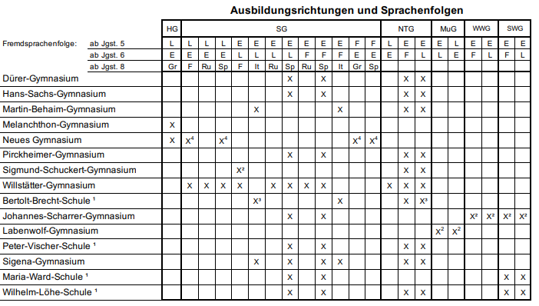
Gymnasien in Nürnberg

Slide 4
Der Weg ans Gymnasium
5. Klasse
Gymnasium
Realschule Mittelschule
5. Klasse
Gymnasium
Realschule Mittelschule
bestanden
D, M: 3 / 4
Elternentscheid:
D, M: 4 / 4
nicht
bestanden
Probeunterricht
am Gymnasium
Übertritts-zeugnis
4. Kl. GS
bis 2,33 in
D, M, HSU
Jahres-
zeugnis
5. Kl. MS
bis 2,0 RS bis 2,5 in
D, M
Übertrittszeugnis
4. Kl. GS ab 2,66
D, M, HSU

Slide 5
Aufs Gymnasium kommen –
am Gymnasium bleiben
Wenn ein Kind deutlich unter dem Leistungsniveau der meisten Klassenkameraden liegt, kann dies zu großen psychischen Problemen führen.

Slide 6
Entscheidungskriterien
Ein kurzer Schulweg erspart einem Kind unnötigen Zeitverlust.
Die Beibehaltung des soziales Umfelds kann ein Kind stabilisieren.
Das Schulprofil wählen.

Slide 7
Übertrittsberatung
März 2022 am Sigmund-Schuckert-Gymnasium
Telefonisch und persönlich (Sie erhalten rechtzeitig ein Formular von der Grundschule. Bitte leserlich ausfüllen! Keine Pflicht!)
Keine Auskünfte zur Klassenzusammensetzung
So bin ich zu erreichen: Sigmund-Schuckert- Gymnasium / Beratung / Übertrittsberatung Mailadresse: u.reichardt@sigmund-schuckert-gymnasium.de

Slide 8
Lese- Rechtschreibstörung und Gymnasium
Arbeitszeitverlängerung
Besondere Gewichtung von mündlichen und schriftlichen Noten in den modernen Fremdsprachen

Slide 9
Notwendiges für die Anmeldung
Anmeldeunterlagen
Übertrittszeugnis im Original (Ausgabe am 02. Mai 2022)
Geburtsurkunde
Ggf. Sorgerechtsbescheid
Ggf. LRS-Gutachten
Verfolgen Sie jeweils die Homepage Ihres Wunschgymnasiums.

Slide 10
Anmeldung am Gymnasium – Termine und Ablauf
Digitale Voranmeldung am Gymnasium Mo, 25.04.22, bis Fr, 06.05.22
Anmeldezeitraum an Gymnasien Mo, 09.05.22, bis Mi, 11.05.22

Slide 11
Probeunterricht
Probeunterricht Di, 17.05.22, bis Do, 19.05.22
Fächer: Deutsch und Mathematik
Schriftlich und mündlich
Probeunterricht ist bestanden, wenn in dem einen Fach mindestens die Note 3 und in dem anderen Fach mindestens die Note 4 erreicht wurde.
Bei den Noten 4 und 4 im Probeunterricht entscheiden die Erziehungsberechtigten.

Slide 12
Vielen Dank für Ihre Aufmerksamkeit!
Ute Reichardt-Oechslen, Beratungslehrkraft

